Slide 1
স্বা
গ
ত
ম

Slide 2
শিক্ষক পরিচিতি
পাঠ পরিচিতি
কৃষি শিক্ষা
শ্রেণি সপ্তম
দ্বিতীয় অধ্যায়
পাঠ- ১
জাহিদুল ইসলাম
সহকারি শিক্ষক ( কৃষি )
কাস্তুল এসইএসডিপি মডেল উচ্চ বিদ্যালয়
মোবাইলঃ০1734494949
Email:zahidulislamict1991@gmail.com
Zahidul Islam

Slide 3
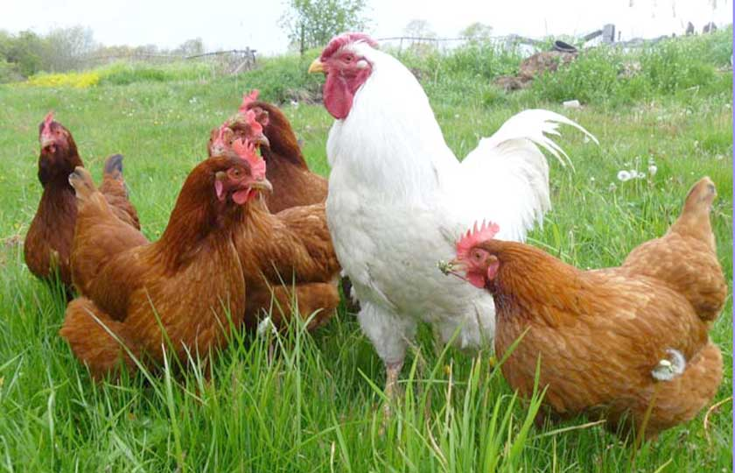
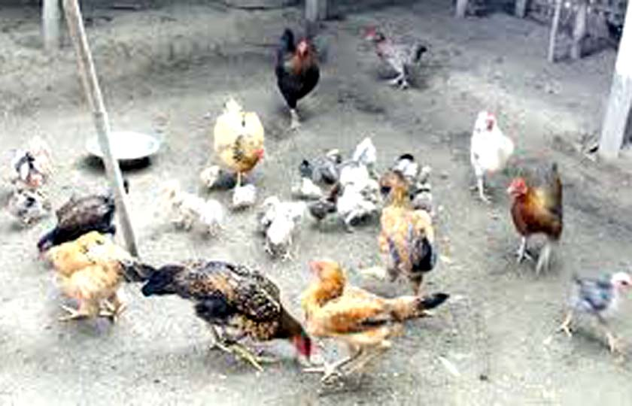
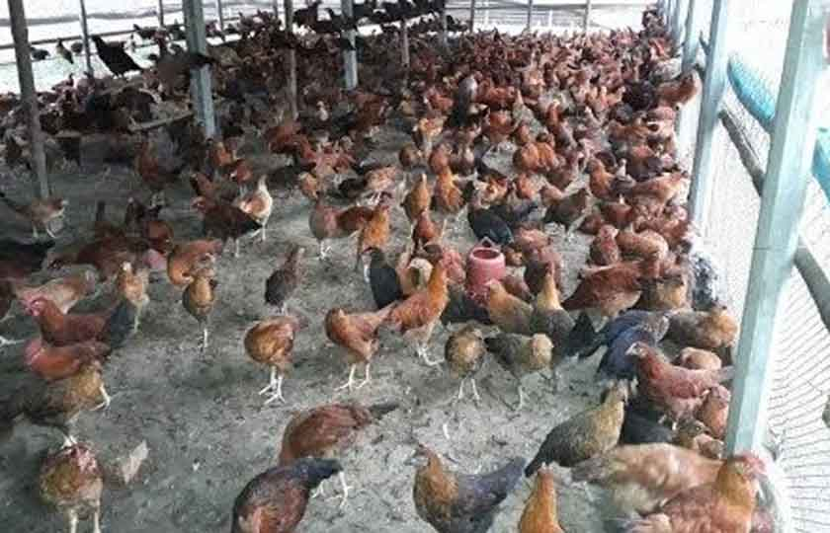
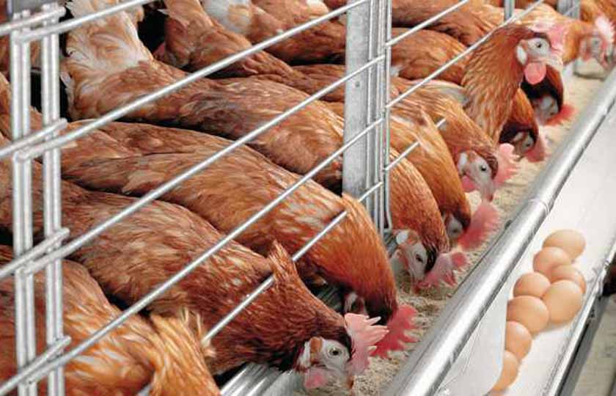
ছবিগুলো দেখে একটু চিন্তা কর।

Slide 4
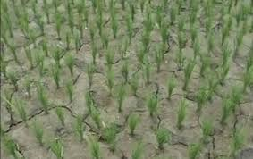
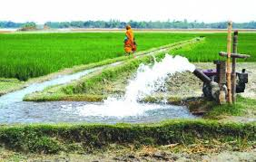
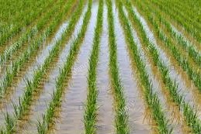
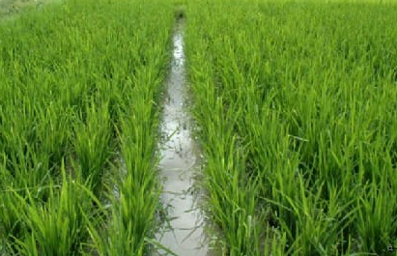
ছবিগুলো দেখে আমরা কী বুঝতে পারছি?
Zahidul Islam

Slide 5
আজকের পাঠ
পানি সেচের প্রয়োজনীয়তা ও কার্যকারিতা বৃদ্ধি
Zahidul Islam

Slide 6
শিখনফল
এই পাঠ শেষে শিক্ষার্থীরা –
১। পানি সেচের প্রয়োজনীয়তা বলতে পারবে।
২। পানি সেচের অপচয় কি ভাবে হয় তা বর্ণনা করতে পারবে।
৩। পানি সেচের কার্যকারিতা কি ভাবে বৃদ্ধি করে তা বর্ণনা করতে পারবে।
৪। বাংলাদেশের সেচ প্রকল্পগুলোর নাম উল্লেখ করতে পারবে।
Zahidul Islam

Slide 7
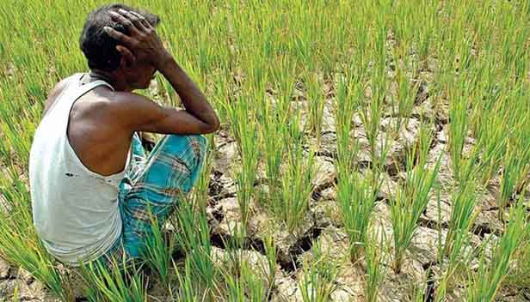
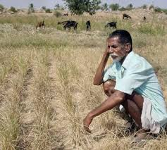
সেচের প্রয়োজনীয়তা
জমিতে পানির ঘাটতি হলে সেচ না দিলে ফসল উৎপাদন সম্ভব নয়।
Zahidul Islam

Slide 8
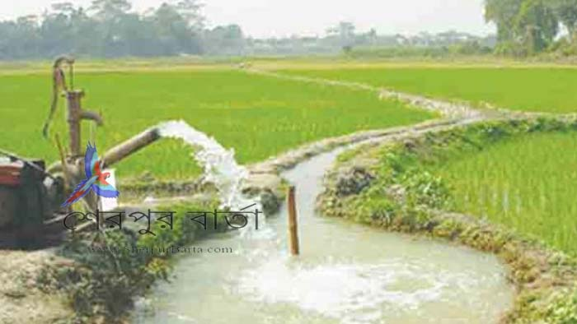
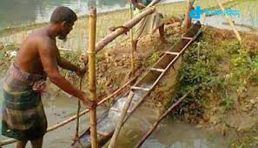
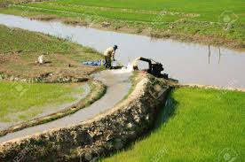
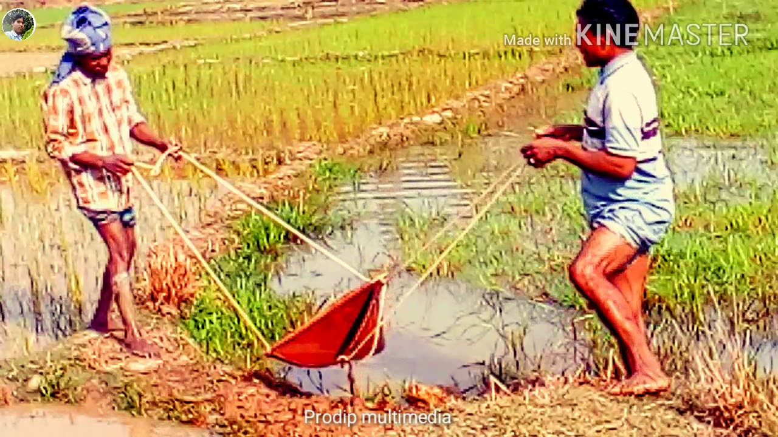
সেচের প্রয়োজনীয়তা
এতে কৃষকের শ্রমের ব্যয় হয় এবং অর্থেরও ব্যয় হয় ।
এই পানি কোনো না কোনো প্রক্রিয়ার মাধ্যমে উত্তোলন করা হয়।
ভূনিম্নস্থ
ভূউপরস্থ
Zahidul Islam

Slide 9
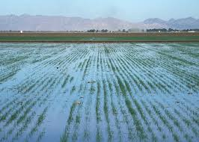
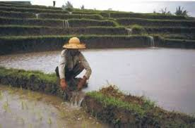
সেচের প্রয়োজনীয়তা
কোনোভাবেই সেচের পানির অপব্যয় বা অপচয় যাতে না হয় সেদিকে দৃষ্টি রাখতে হবে।
Zahidul Islam

Slide 10
পানির অপচয় কয় ভাবে হয় ?
পানির অপচয়
তিন ভাবে
বাষ্পীভবণ
পানির অনুস্রবণ
পানি চুয়ানো
Zahidul Islam

Slide 11
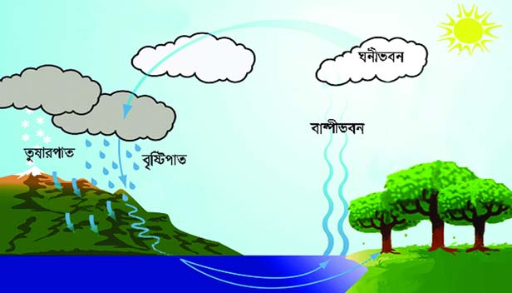
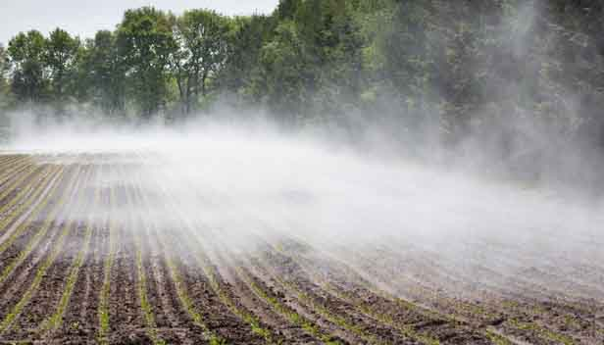
পানি বাষ্পীভবণ
সূর্যের তাপে প্রতিনিয়ত খাল-বিল, নদী-নালা থেকে যেভাবে পানি বাষ্পীভূত হচ্ছে তেমনি ফসলের জমিতে সেচের পানিও বাষ্পীভূত হচ্ছে ।
Zahidul Islam

Slide 12
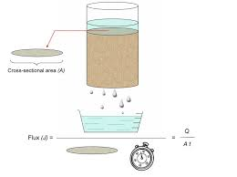
পানি অনুস্রবণ
সেচের পানি মাটির স্তর ভেদ করে সোজাসুজি নিচের দিকে চলে যাওয়াকে পানির অনুস্রবণ বলা হয়। অনুস্রবণের মাধ্যমে সেচের পানির অনেক অপচয় হয়। সেচের নালায় বা জমির শক্ত স্তর না থাকলে সহজেই পানির অনুস্রবণ ঘটে।
Zahidul Islam

Slide 13
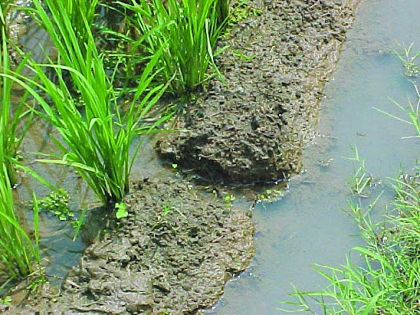
পানি চুয়ানো
পানি চুয়ানো পানির অনুস্রবণের অনুরূপ। শুধু পার্থক্য হলো অনুস্রবণের মাধ্যমে পানি নিচে চলে যায়। আর পানি চুয়ানোর মাধ্যমে পানি অন্য ক্ষেতে চলে যায়।
Zahidul Islam

Slide 14
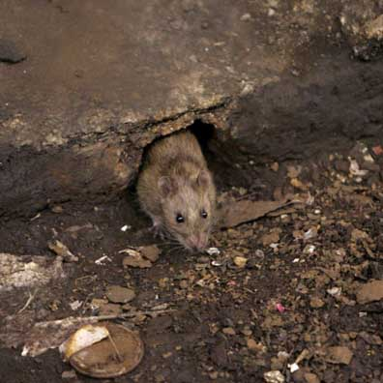
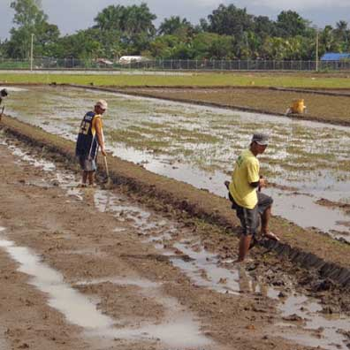
পানি চুয়ানো
ইঁদুর আইলের এপাশ-ওপাশ গর্ত করে। ইঁদুরের গর্তের মাধ্যমেও পানি চুইয়ে অন্যত্র চলে যায়। অতএব, শক্ত মাটি দ্বারা এমনভাবে ক্ষেতের আইল বা নালা করতে হবে যেন পানি চুইয়ে না যায়।
Zahidul Islam

Slide 15
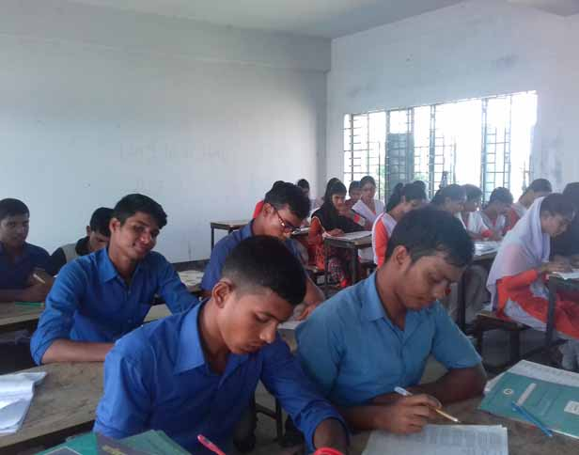
একক কাজ
পানির সেচের প্রয়োজনিতা বলতে কি বুঝ লিখ?
Zahidul Islam

Slide 16
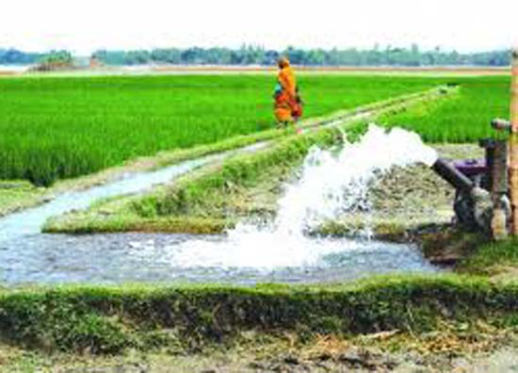
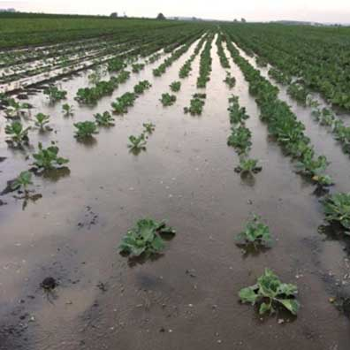
পানি কার্যকারিতা বৃদ্ধি
ফসলের প্রয়োজনের সময় সেচ দিলে সেচের পানির কার্যকারিতা বৃদ্ধি পায়।
Zahidul Islam

Slide 17
পানি কার্যকারিতা বৃদ্ধি
পরিমাণমতো ও সময়মতো পানি সেচ দিয়ে হবে।
জমির চারদিকে ভালোভাবে আইল বেঁধে সেচ দিতে হবে।
Zahidul Islam

Slide 18
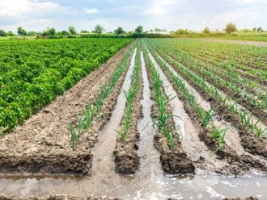
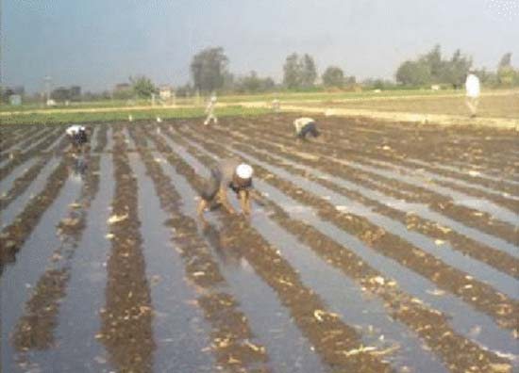
পানি কার্যকারিতা বৃদ্ধি
সারিবদ্ধ ফসলের ক্ষেতে দুই সারির মধ্যবর্তী স্থা্নে পানি সেচ দিতে হবে।
মাটির বুনট বিবেচনা করে সেচ প্রদান করতে হবে।
Zahidul Islam

Slide 19
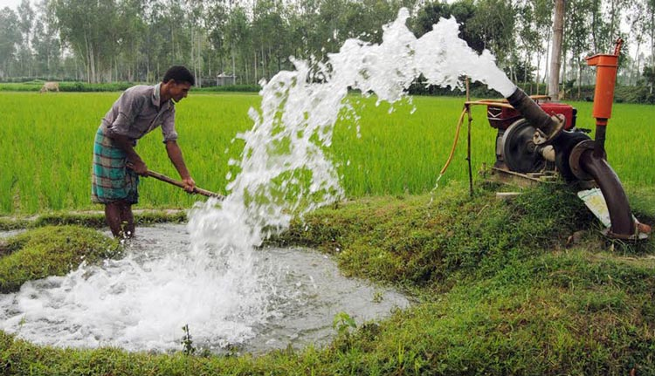
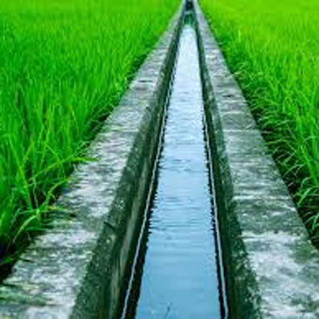
পানি কার্যকারিতা বৃদ্ধি
সেচ নালা ভালোভাবে মেরামত করে সেচ দিতে হবে অথবা পাকা সেচনালা তৈরি করতে হবে।
Zahidul Islam

Slide 20
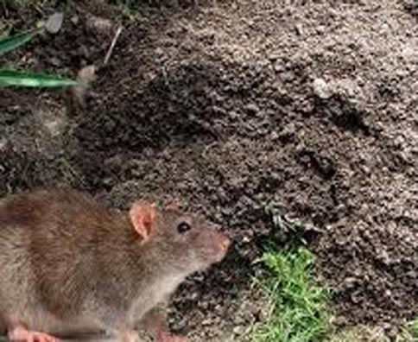
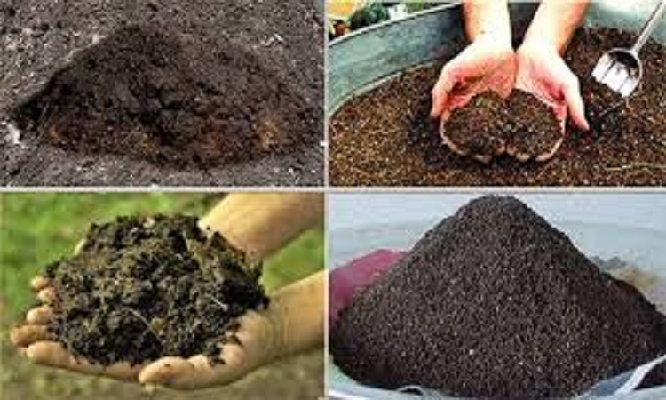
পানি কার্যকারিতা বৃদ্ধি
ইঁদুরের উৎপাত বন্ধ করতে হবে।
মাটিতে পর্যাপ্ত জৈব পর্দাথ প্রয়োগ করতে হবে।
Zahidul Islam

Slide 21
দলগত কাজ
সেচের কার্যকারিতা বৃদ্ধির প্রযুক্তিসমূহ উল্লেখ কর ?
Zahidul Islam

Slide 22
মূল্যায়ন
1। সূর্যের তাপের ফলে সেচের পানি অপচয়কে কী বলে ?
ক) ঘনীভবন
খ) বাষ্পীভবন
গ) পানি চুয়ানো
ঘ) অনুস্রবন
২। কিভাবে সেচের কার্যকারিতা বৃদ্ধি করা যায় ?
ক) সেচ কম দিয়ে
খ) পানির অপচয় রোধ করে
গ) সময় মত সেচ না দিয়ে
ঘ) অধকে সেচ দিয়ে
Zahidul Islam

Slide 23
মূল্যায়ন
৩। পানি চুয়ানো কীসের অনুরূপ ?
ক) তুষারপাত
খ) ঘনীভবন
গ) বাষ্পীভবন
ঘ) অনুস্রবন
৪। পানি নিকাশের উদ্দেশ্য হলো -
i) গাছের মূলকে কার্যকারি করা
ii) মাটিতে ‘জো’ আনা
iii) মাটিতে বায়ু চলাচল বাড়ানো
ক) i
খ) iiও iii
গ) i ও ii
ঘ) i, ii ও iii
Zahidul Islam

Slide 24
বাড়ির কাজ
সেচের পানির অপচয় হয় কীভাবে তা ব্যাখ্যা কর ?
Zahidul Islam

Slide 25
ধন্যবাদ
Zahidul Islam

